Slide 1
https://create.kahoot.it

Slide 2
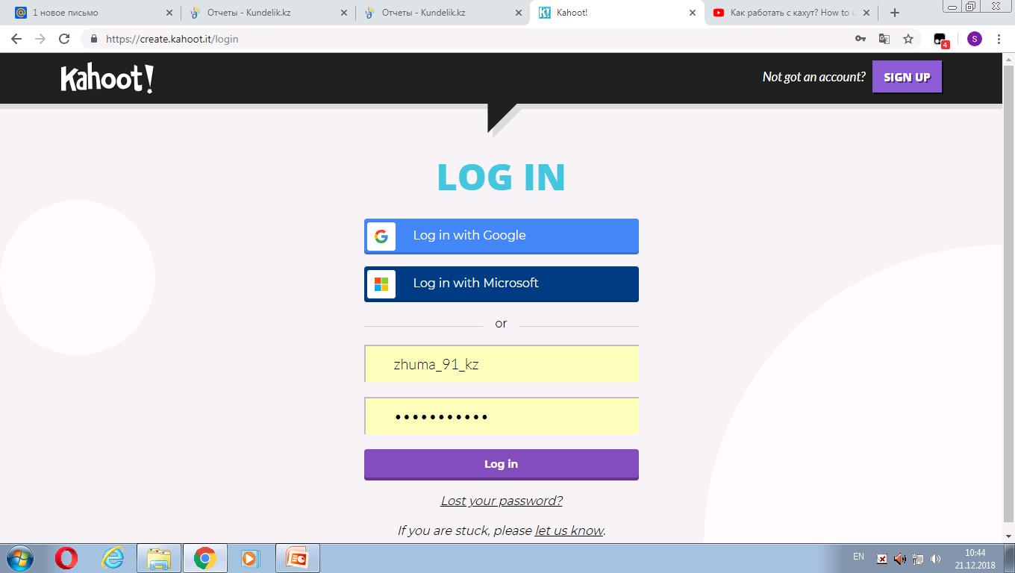
Регистрация

Slide 3
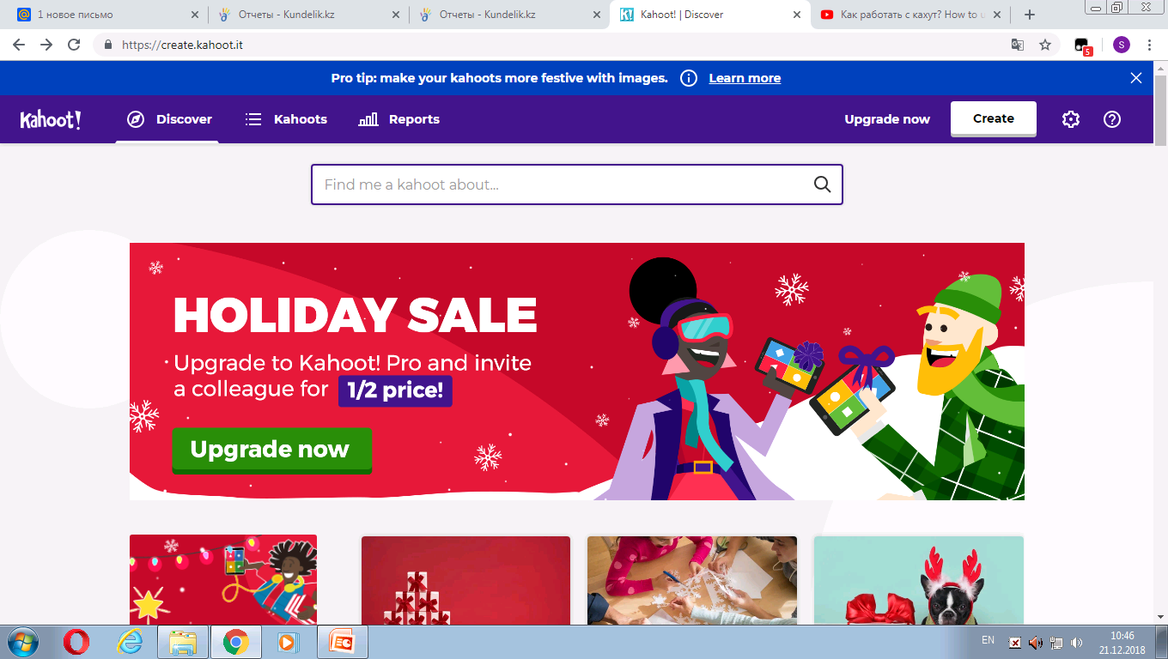
КРИТ

Slide 4
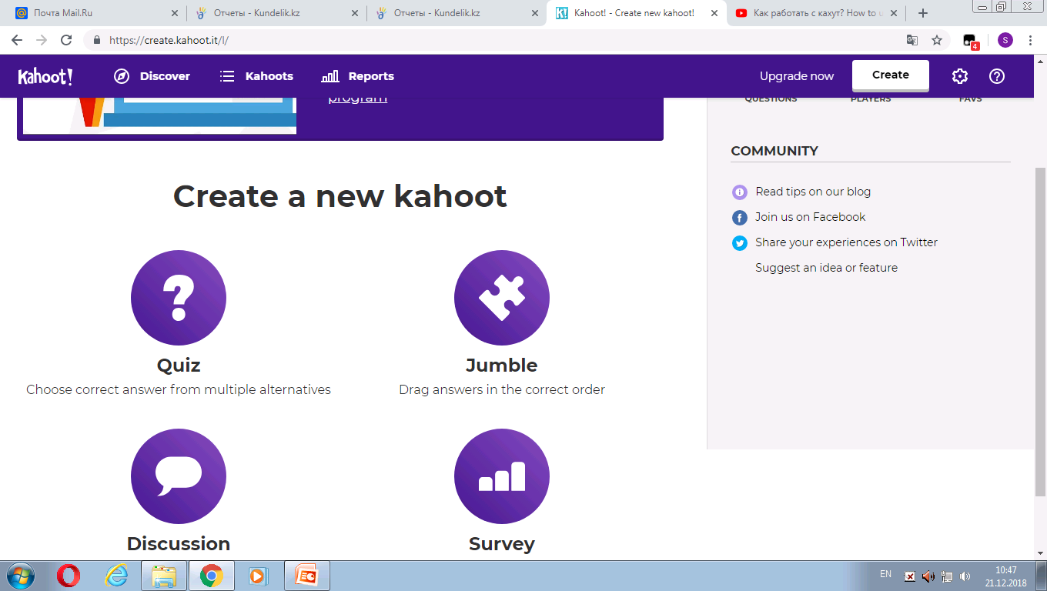
Выбираем Quiz

Slide 5
